Slide 1
■TRストーリーについて
●更新履歴
更新日 | 主な内容 | 備考
2019.12.23 | 書類作成
2020.01.06 | Red mine#200の内容を記載
2020.01.07 | ・進化段階が異なる同じTRカードを複数所持していて、進化段階が一番高いカードを分解し、所持しているカードの進化段階が低くなってもクエストの解放状態は残り、継続してプレイできる旨を記載 ・クエストのプレイ順制限について記載
2020.01.22 | p.5~6 戻るボタンのレイアウトを修正(鈴木)

Slide 2
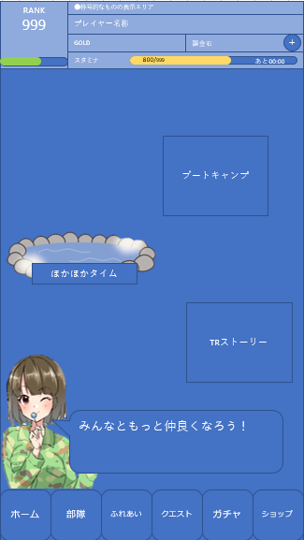
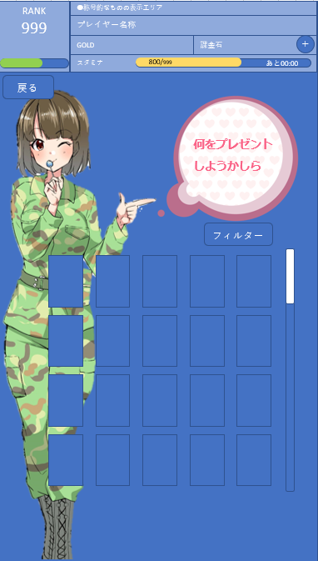
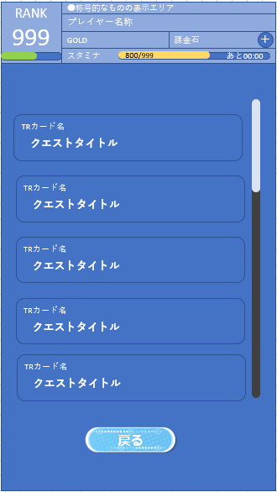
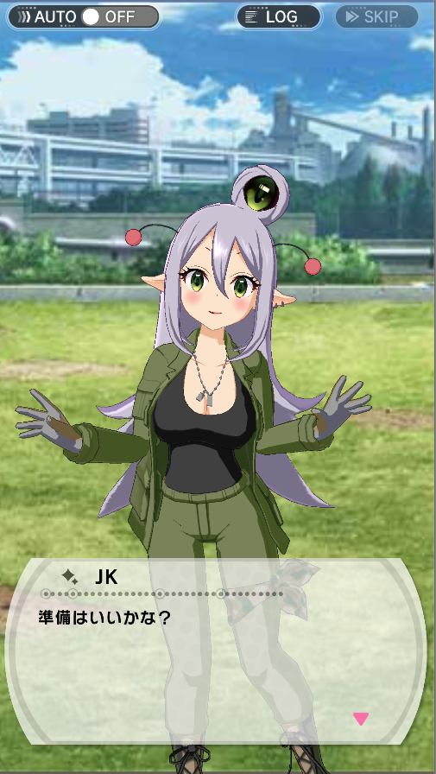
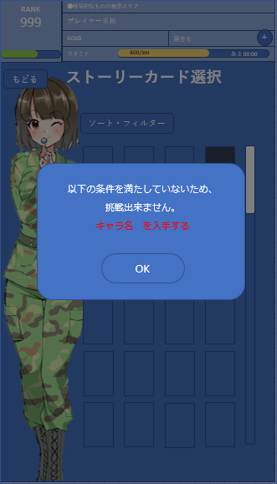
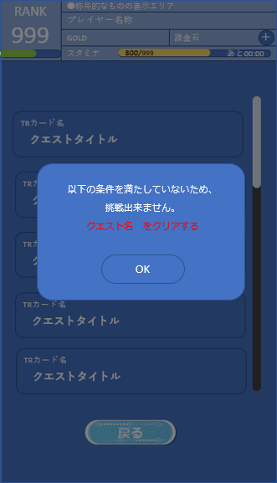
■TRストーリーについて
●TRストーリーとは
星5のTRカードを入手したタイミングで解放される。
そのカードにかかれたキャラクターがその衣装を着てストーリーを行う。
・クエストについて
TRカード1枚につき複数のクエストが存在する。
初めて入手した際に1クエスト解放され、TRカードの進化段階に応じて解放されていく。
ストーリーはアドベンチャーと共通の画面。
進化段階が異なる同じTRカードを複数所持していて、進化段階が一番高いカードを分解し、 所持しているカードの進化段階が低くなってもクエストの解放状態は残り、継続してプレイできる。
※クエストのプレイ順制限の有無は要検討。どちらでも設定できるようにお願いいたします。
制限をかける場合は前のクエストをクリアしていないと次のクエストは選べないようにする。
●画面遷移図
FO
FI
FO
FI
ふれあいトップ画面
TRストーリーカード選択画面
TRストーリークエスト選択画面
TRストーリー画面
TRストーリーカード選択不可画面
TRストーリークエスト選択不可画面

Slide 3
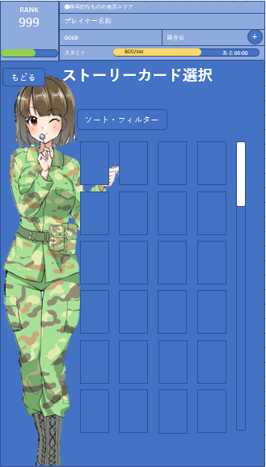
■ TRストーリーについて
●TRストーリーカード選択画面
１
No | 項目名 | 説明
1 | ヘッダー | 共通のヘッダー
2 | 背景 | 3D背景/脱衣所
3 | キャラ | 3Dのジャンヌを表示させる
4 | TRカード表示 | 入手済みの専用ストーリーがあるTRカードを一覧で表示させる。 同じカードを複数枚所持している場合、表示させるのは一番進化しているカード1枚のみを表示させる。 解放前のキャラのカードは一覧には表示させるが、上から半透明の黒マスクをかける
5 | 戻るボタン | タップでほかほかタイムトップ画面に遷移
6 | スクロールバー | 部隊が表示エリアが入りきらない場合、スクロールバーを表示してスクロールで表示できるようにする
7 | ソート・フィルター | ソートは入手と進化、フィルタはキャラ。 複数選択可能。OKボタンタップで閉じる。 ※強化画面のものと共通
5
2
7
4
3
6

Slide 4
■ TRストーリーについて
●TRストーリーカード選択不可画面
１
No | 項目名 | 説明
1 | マスク | 半透明のマスク
2 | 共通ダイアログ | 共通のダイアログを表示
3 | 説明テキスト | 左図の通り
4 | OKボタン | タップでウィンドウを閉じてTRストーリーカード選択画面に戻る
2
3
4

Slide 5
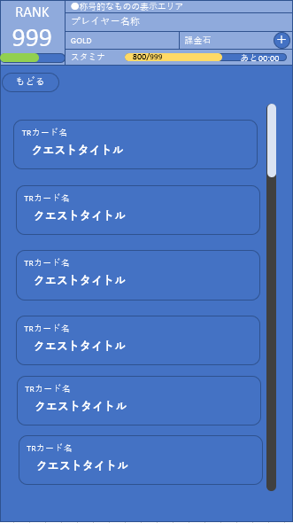
■ TRストーリーについて
●TRデートクエスト選択画面
１
No | 項目名 | 説明
1 | ヘッダー | 共通のヘッダー
2 | 背景 | 3D背景/ほかほかトップ画面と同じでいいかも
3 | スクロールバー | 部隊が表示エリアが入りきらない場合、スクロールバーを表示してスクロールで表示できるようにする
4 | クエスト一覧 | メインストーリー以外のその他のクエスト選択画面の表示に合わせる 前のクエストをクリアしていない場合マスクをかけ、選択できない様にする タップで該当のキャラクエスト画面に遷移
5 | 戻るボタン | タップでほかほかキャラ選択画面に遷移
5
2
4
4
clear
clear
clear

Slide 6
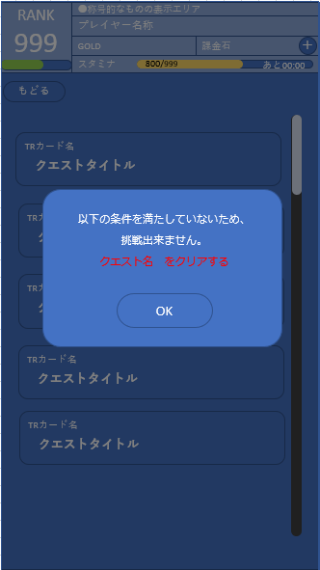
■ TRストーリーについて
●TRデートクエスト選択不可画面
１
No | 項目名 | 説明
1 | マスク | 半透明のマスク
2 | 共通ダイアログ | 共通のダイアログを表示
3 | 説明テキスト | 左図の通り
4 | OKボタン | タップでウィンドウを閉じてTRストーリーカード選択画面に戻る
2
3
4

